Slide 2
剧作家塑造舞台形象，必须通过剧中人自己的语言和动作，直接诉诸观众的耳目，不像小说家那样，可以利用叙述人身份从旁加以说明以丰富读者的想象，因此语言对于戏剧中的性格描写具有特殊重要的作用。
——陈瘦竹、沈蔚德 《现代剧作家散论》
Notes:
【板书】在黑板上板书课题

Slide 3

《雷雨》（节选）
读懂台词的弦外之音
Notes:
【板书】标题，透过文字表面，分析潜在含义，走进人物的内心世界
学习目标

Slide 4
《雷雨》主题之一：
爱与自由
两个人的爱情：周朴园与侍萍的半生缘
Notes:
周冲的单相思——一个人的爱情。周萍、繁漪、四凤的三角恋——三个人的爱情；

Slide 5

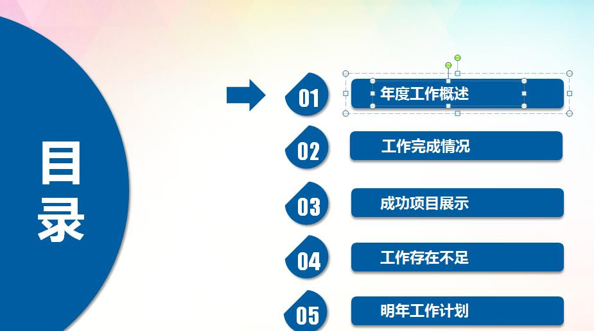
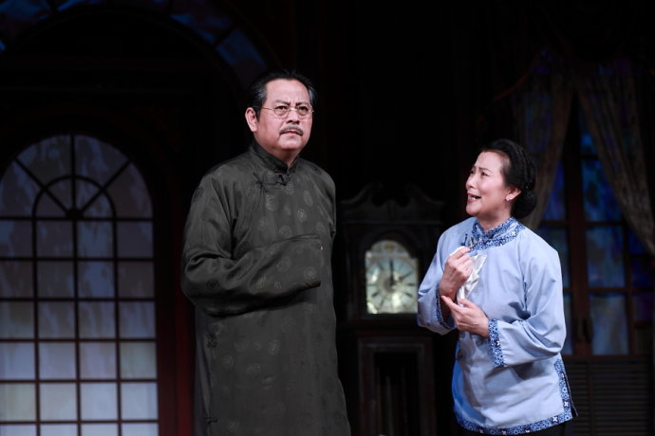
思考：
周朴园与侍萍之间是不是真爱？是，为什么？不是，又是为什么？
【提示】根据台词体会人物的心理变化或态度变化
Notes:
可以从二人心理变化或对待人和事的态度变化上来理解他们的话语。

Slide 6
【示例】我认为周朴园对侍萍是有爱的，请阅读这个片段：
朴 （指窗）窗户谁叫打开的？
鲁 哦。（很自然地走到窗户，关上窗户，慢慢地
走向中门。）
因为深情，所以怀念。
Notes:
周朴园一直保留当年侍萍因为生孩子受不得寒而经常关窗的习惯，还有那个房子的一切摆设，都是因为当年深爱侍萍，所以一直保持这个习惯来怀念她。因为深情，所以怀念。所以，我觉得他对侍萍是真爱。
我认为侍萍对周朴园也是真爱，请看这个片段：

Slide 7
周 梅家的一个年轻小姐，很贤慧，也很规矩，有一天夜里，忽然地投水死了，后来，后来，－－你知道么？
鲁 不敢说。
周 哦。
鲁 我倒认识一个年轻的姑娘姓梅的。
周 哦？你说说看。
鲁 可是她不是小姐，她也不贤慧，并且听说是不大规矩的。
周 也许，也许你弄错了，不过你不妨说说看。
Notes:
侍萍已认出周朴园，可是她隐瞒自己的身份。她在克制自己的感情。为什么？因为恨。

Slide 8
周 梅家的一个年轻小姐，很贤慧，也很规矩，有一天夜
里，忽然地投水死了，后来，后来，－－你知道么？
鲁 这是个下等人，不很守本分的。听说她跟那时周公馆
的少爷有点不清白，生了两个儿子。生了第二个，才
过三天，忽然周少爷不要她了，大孩子就放在周公馆，
刚生的孩子抱在怀里，在年三十夜里投河死的。
周 （汗涔涔地）哦。
鲁 她不是小姐，她是无锡周公馆梅妈的女儿，她叫侍萍。
Notes:
而在周朴园提到当年的自己时，无情地揭穿他的谎话，如果当年没有爱，此刻就不会有恨。

Slide 9
因为深爱，所以生恨。

Slide 10
思考：
周朴园与侍萍之间是不是真爱？ 是，为什么？不是，又是为什么？
【提示】根据台词体会人物的心理变化或态度变化
Notes:
可以从二人心理变化或对待人和事的态度变化上来理解他们的话语。
自由表达，其他同学可以反驳

Slide 11
【小结】
每一段台词都有多种解读，内涵颇丰。
弦外之音或潜台词
Notes:
说出来的话含义和真实想表达的含义并不一样，对吗？ 、潜台词。侍萍一见到周朴园，就直接告诉他，她就是鲁侍萍。或者周朴园在认出鲁侍萍后，直接将她轰出去，不是更加简单明了吗？为何还要设计这么复杂的台词？

Slide 12
作者为何要设计这么复杂的台词？
1）符合剧本的人物设定：性格特征
Notes:
那这两个人有何性格特点？我们以相认后的片段作为鉴赏的对象，来看看他们有何性格特征？

Slide 13
周 （忽然严厉地）你来干什么？
鲁 不是我要来的。
周 谁指使你来的？
鲁 （悲愤）命！不公平的命指使我来的。
朴 （冷冷地）三十年的工夫你还是找到这儿来了。
周：压制
Notes:
读一读这段台词中的潜台词
为何忽然变了口吻？他在害怕什么？——侍萍来复仇，搅乱他的生活，破坏他的形象和地位。
【分角色朗读】 有用吗？没用。

Slide 14
周朴园采取什么方式解决问题？侍萍又作何反应？
Notes:
那这两个人有何性格特点？我们以相认后的片段作为鉴赏的对象，来看看他们有何性格特征？

Slide 15
周 你可以冷静点。现在你我都是有子女的人，如果你觉得心里有委屈，这么大年纪，我们先可以不必哭哭啼啼的。
鲁 哭？哼，我的眼泪早哭干了，我没有委屈，我有的是恨，是悔，是三十年一天一天我自己受的苦。
周 从前的旧恩怨， 过了几十年，又何必再提呢？
周 我看过去的事不必再提了吧。
鲁 我要提，我要提，我闷了三十年了！
周：阻止，摆事实
鲁：愤怒，情绪爆发，痛陈往事
Notes:
——周：阻止，摆事实，陈年旧事，说出来也没有意义，理智一点。
鲁：愤怒，继续爆发，痛陈往事。

Slide 16
周 你静一静。把脑子放清醒点。你看这些家具都是你从前顶喜欢的东西，多少年我总是留着，为着纪念你。
鲁 （低头）哦。
周 你的生日－－四月十八－－每年我总记得。一切都照着你是正式嫁过周家的人看，甚至于你因为生萍儿，受了病，总要关窗户，这些习惯我都保留着，为的是不忘你，弥补我的罪过。
鲁 （叹一口气）现在我们都是上了年纪的人，这些傻话请你不必说了。
周：哄骗，用感情软化
鲁：平复，心软
Notes:
体现了他的特点，没有同情，只从自己的立场出发，想着怎么解决这个问题。
周：城府、计谋
鲁：柔软、善良

Slide 17
周 （忽然）好！痛痛快快地！你现在要多少钱吧？
鲁 什么？
周 留着你养老。
鲁 （苦笑）哼，你还以为我是故意来敲诈你，才来的么？
周 （由衣内取出皮夹的支票签好）很好，这一张五千块钱的支票，你可以先拿去用。算是弥补我一点罪过。
（侍萍接过支票，把它撕了）
周 侍萍。
鲁 我这些年的苦不是你那钱就算得清的。
周：收买，想用金钱摆平事件
鲁：决绝，拒绝金钱，维护尊严。
Notes:
为什么拒绝？——情感不可用金钱衡量，维护自己的尊严

Slide 18
鲁侍萍：发泄、愤恨、拒绝——维护尊严
（失控平复：善良坚韧）
周朴园：压制、哄骗、收买——摆平麻烦
（迅速掌控：自私冷酷）

Slide 19
作者为何要设计这么复杂的台词？
1）符合剧本的人物设定：性格特征
周朴园：资本家，自私冷酷，一切以利益为重
侍 萍：下层女性，善良、坚韧、自尊
Notes:
台词的弦外之音：这样对话很累，让读者看着也费脑子，如果鲁侍萍一见到周朴园就直接告诉他身份，
岂不是更简单？作者为何还要这么设计人物的台词呢？

Slide 20
作者为何要设计这么复杂的台词？
2）增强戏剧冲突效果
Notes:
如果没有这些复杂的台词，我们能不能看到深情款款怀念过去而又心有城府冷酷解决现实问题的周朴园？
还能不能看到被仇恨困扰三十年还坚强活着并且不为金钱所动极有自尊的侍萍？

Slide 21
3）契合社会背景与现实生活
曹禺：
今天的人们可能不理解，侍萍受了那么大的委屈，应该痛骂周朴园才对，她怎么这么软弱？
我说这是生活，是真实，是悲愤。
（《人民戏剧》1979年第3期）
Notes:
艺术来源于生活，高于生活。生活本就不简单。

Slide 22
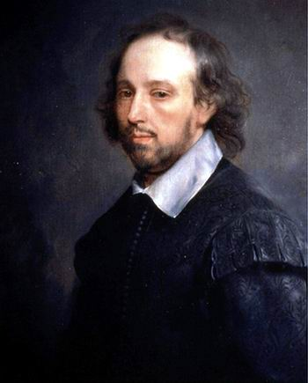
莎士比亚：
最好的戏剧也不过是人生的缩影。
Notes:
所以，不是凭我们的想象，也不是偶像剧，而是客观的生活与人生。

Slide 23
【小结】
在二人的话语争锋中，我们读出了人物的矛盾冲突，读出了人物的个性特征，还读出了人物面具之下的东西——释放与克制；真实与虚伪；善良与无情。

Slide 24
作业（二选一）
1.阅读《雷雨》全本，通过解读人物台词，写一篇不少于400字的文字，谈谈剧中的人物。
a. 这个人物是个什么样的人？为何是这样的性格特征？命运如何？
b. 你对他（她）是痛恨？是怜悯？还是哀叹？亦或是欣赏和赞美？为什么？

Slide 25
作业（二选一）
2.文学评论家蓝棣之在《曹禺<雷雨>症候分析》一文中说：《雷雨》一剧完全以易卜生的《群鬼》为蓝本，再加上俄国奥斯特洛夫斯基《大雷雨》的一点情节。请大家去阅读这两部话剧剧本，看你是否认同这个观点。

